Slide 1
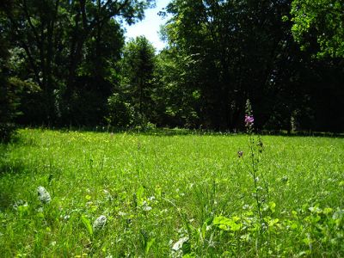

Slide 2
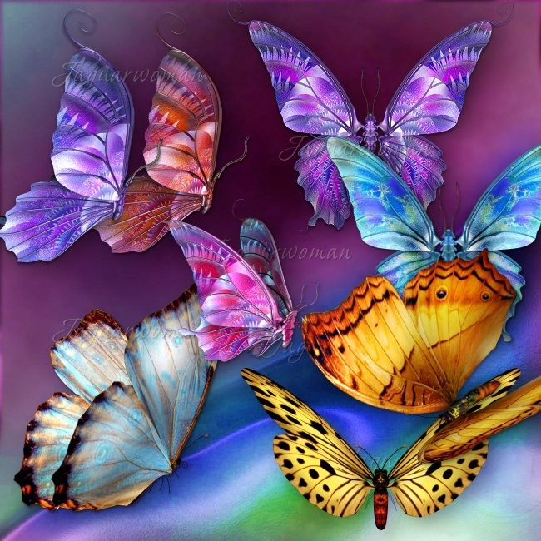

Slide 3
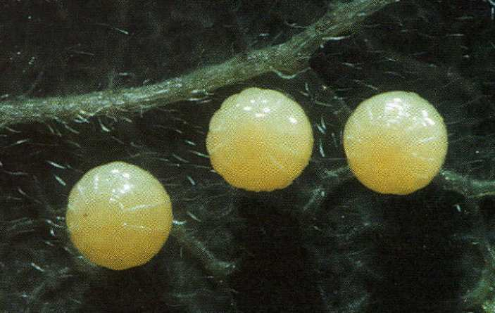
кладка яиц бабочки

Slide 4
гусеница

Slide 5
куколка

Slide 7
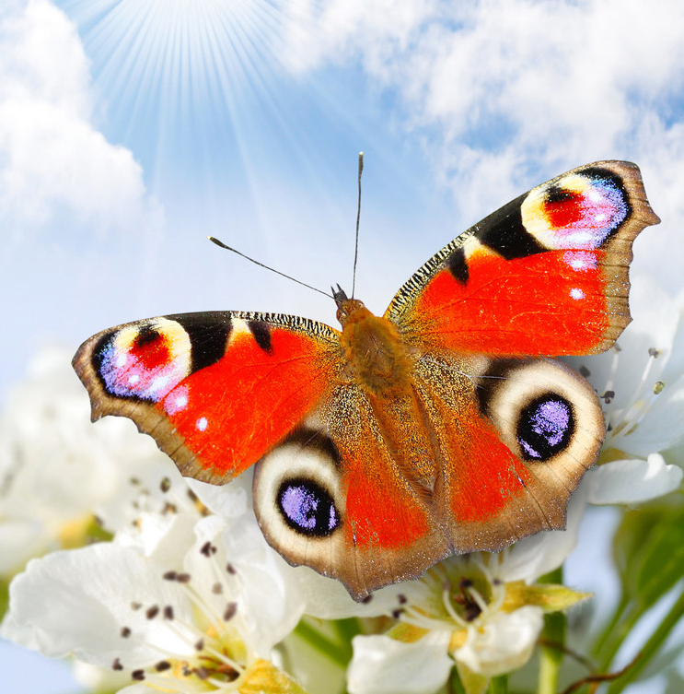
Павлиний глаз

Slide 8
капустница

Slide 9
крапивница

Slide 10
адмирал

Slide 11
лимонница

Slide 12
махаон

Slide 13
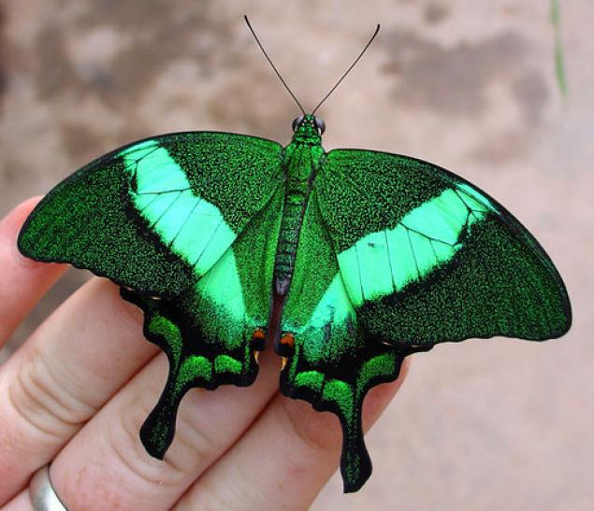
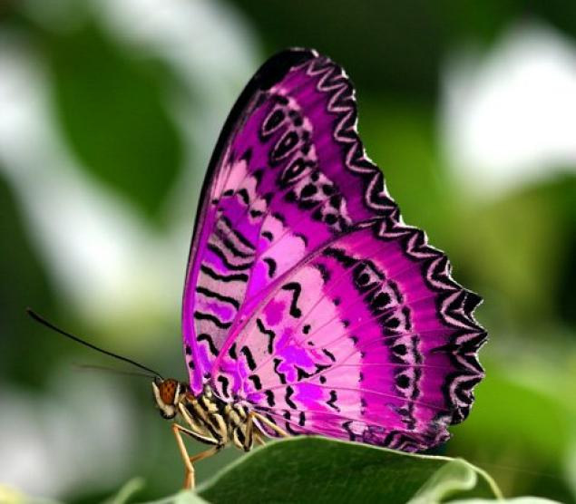
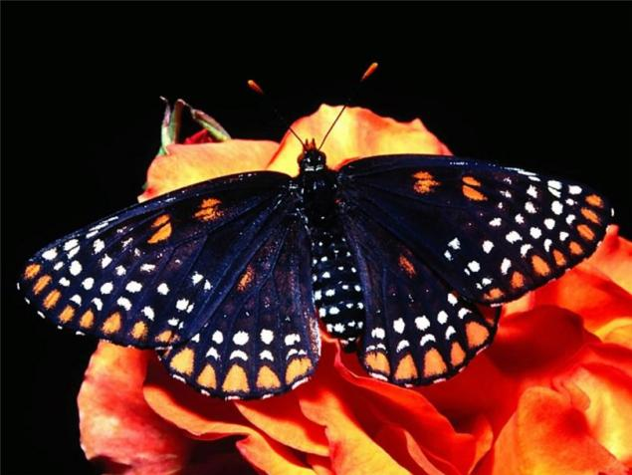

Slide 14
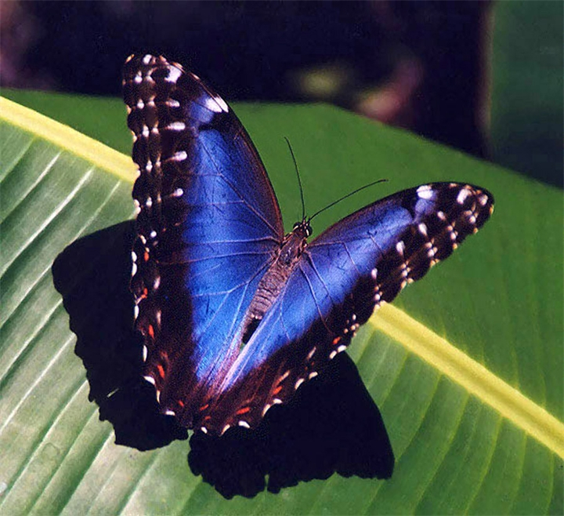
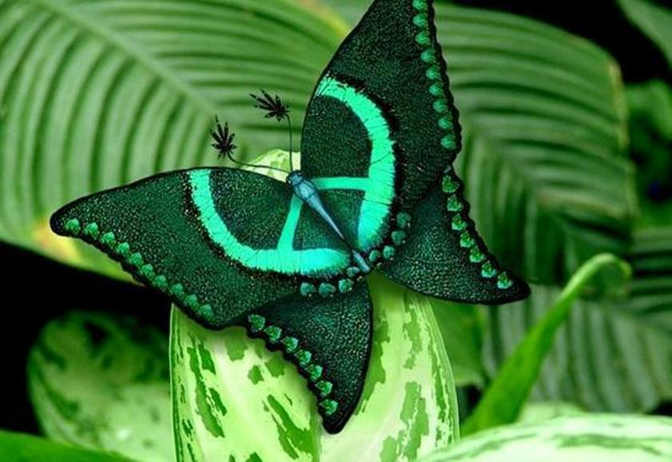

Slide 15
